Slide 1
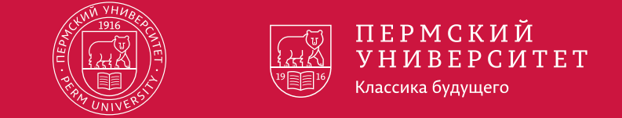
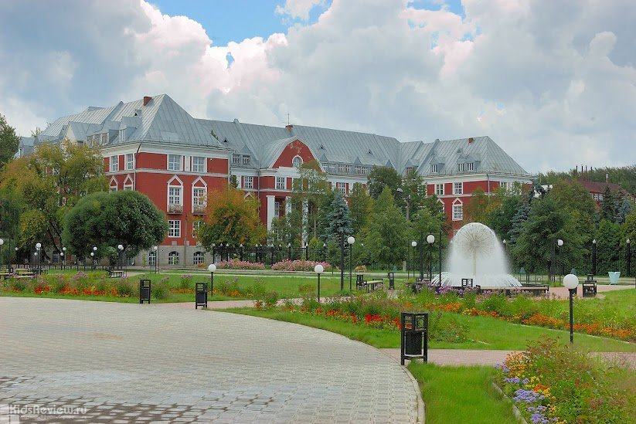

Slide 2

Роль психологической службы вуза в условиях преодоления негативных последствий ЧС и восстановлении психологического благополучия участников образовательного процесса
Жданова Светлана Юрьевна,
доктор психологических наук, профессор кафедры психологии развития ПГНИУ, заведующая кафедрой психологии развития ПГНИУ, директор Центра психолого-педагогической помощи ПГНИУ

Slide 3
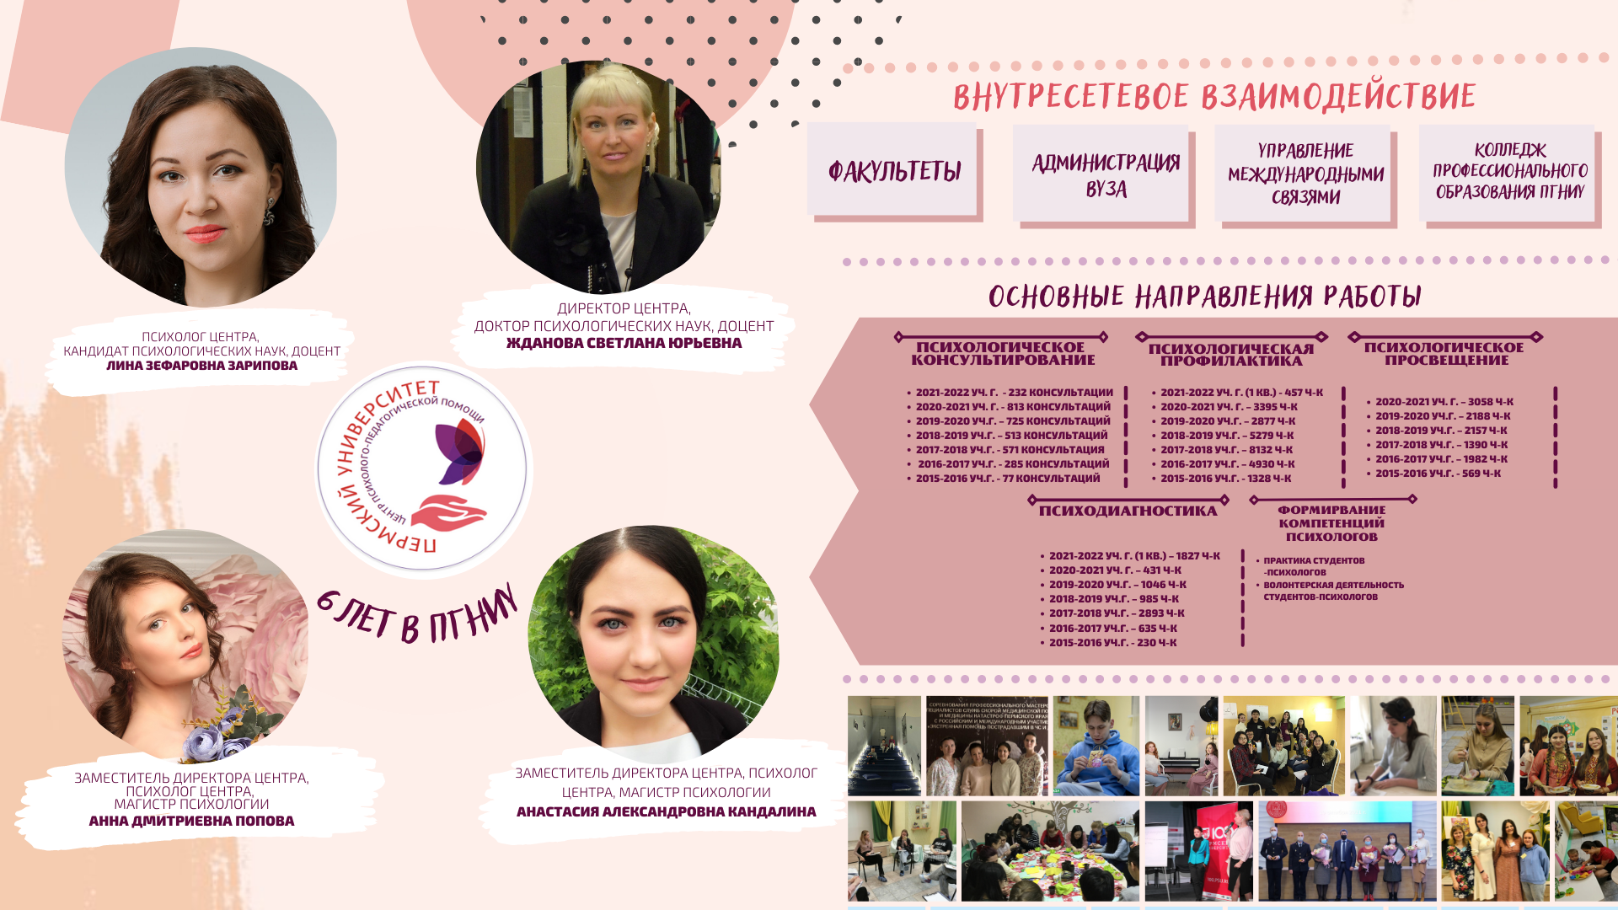

Slide 4
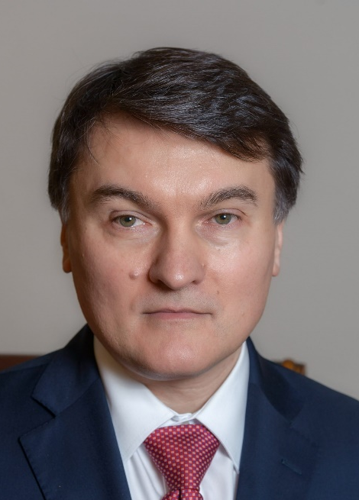
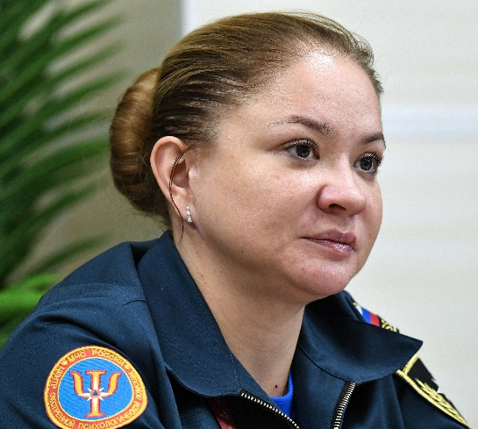
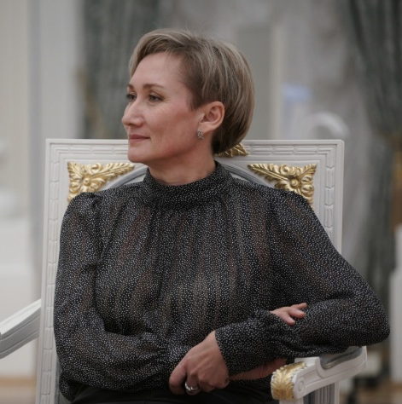
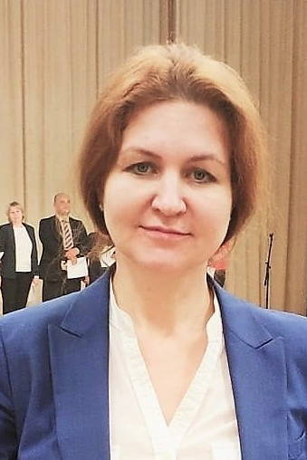
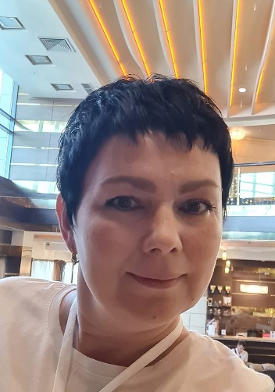
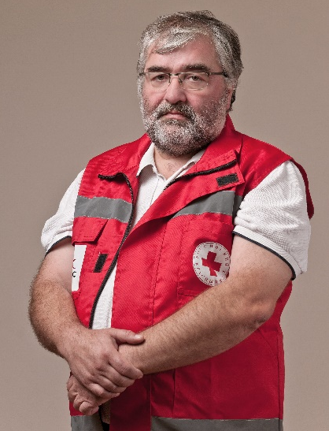
Шойгу Юлия Сергеевна
Руководитель ФКУ «Центр экстренной психологической помощи МЧС России»
Денисова Альфия Фандусовна
начальник лаборатории психо-физиологического обеспечения ГКУЗ ПК Территориального центра медицины катастроф Пермскго края
Зинченко Юрий Петрович
д.п.н., профессор, действительный член (академик) РАО, декан факультета психологии МГУ им. М.В. Ломоносова, директор Психологического института РАО, Президент Российского психологического общества
Раймова Елена Григорьевна
специалист психосоциальной поддержки РКК
Баринова Надежда Владимировна
специалист психосоциальной поддержки РКК
Кудакаев Александр Янович
Директор департамента по чрезвычайным ситуациям РКК

Slide 5
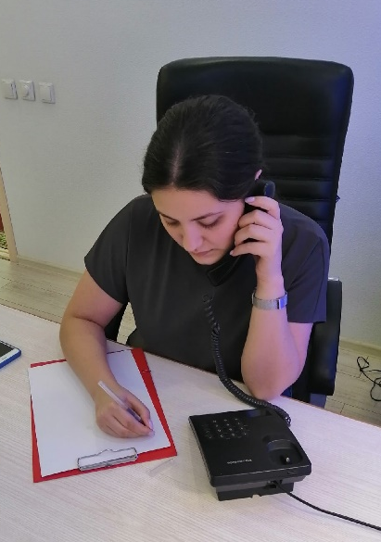
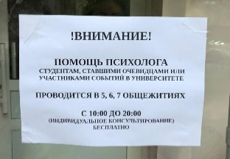
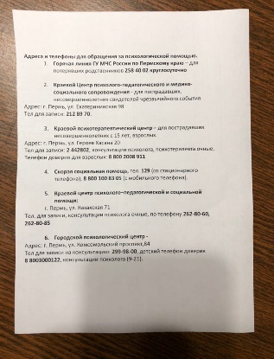
Действия психологической службы в момент ЧС
Была подготовлена листовка с контактами служб, оказывающих экстренную психологическую и психотерапевтическую помощь.
Листовка с номерами телефонов и адресами экстренной помощи были переданы в пресс службу университета, деканаты факультетов, размещены в студенческих групповых чатах, соц. сетях среди студентов.
дежурство на телефоне Центра психолого-педагогической помощи.
подготовлен речевой модуль для преподавателей Университета, который использовался в дальнейшем на первой лекции после возобновления учебных занятий студентов.
Подготовлена схема проведения (протокол) дебрифинга, которая в дальнейшем также использовалась для проведения психотерапевтических занятий направленных на профилактику последствий пост-травматического стресса. Занятия начались с 11 октября после появления возможности очного формата проведения занятий на территории ПГНИУ (продолжаются по настоящее время).

Slide 6


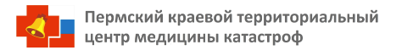
Психологическая помощь пострадавшим
С 23.09.21 — 01.10.21 работа осуществлялась под руководством ГКУЗ ПК Территориального центра медицины катастроф.
Центр психолого-педагогической помощи отвечал за работу со студентами и сотрудниками ПГНИУ.
С 21.09.2021 г. по указанию ректора в 5 студенческих общежитиях открылись кабинеты экстренной психологической индивидуальной помощи студентам, кабинеты работали с 10.00 до 20.00 в общежитиях Университета.
Были организованы встречи (дебрифинг) с преподавателями, деканами и заместителями деканов факультетов.
Психологами Центра осуществлялось сопровождение несовершеннолетних студентов на допросе.

Slide 7

Психологическая помощь пострадавшим
С 02.10.21 – по настоящее время работу курирует Центр психолого-педагогической помощи ПГНИУ.
Общее количество получивших психологическую помощь с 20 сентября по настоящее время составляет 10 449 чел.

Slide 8

Работа по восстановлению психологического благополучия участников образовательного процесса
С целью профилактики постравматического синдрома, преодоления и минимизации негативных последствий ЧС, восстановления психологического благополучия участников образовательного процесса под руководством доктора психологических наук, профессора, академика, президента российской академии образования Ю.П. Зинченко и команды ученых из МГУ им. Ломоносова был разработан план совместных действий
В рамках совместной работы с командой МГУ им. Ломоносова:
были выявлены группы повышенного внимания среди студентов, преподавателей, сотрудников;
осуществлена выработка наиболее эффективных психологических механизмов воздействия;
мониторинг потребностей в психологической поддержке;
мониторинг активности студентов в социальных сетях, направленный на профилактику кибератак, кибербуллинг, проявления негативных эмоциональных состояний в цифровом пространстве.

Slide 9

Работа по восстановлению психологического благополучия участников образовательного процесса
В рамках совместной работы с командой МГУ им. Ломоносова были организованы обучающие семинары, посвященные вопросам профилактики посттравматического стрессового расстройства, восстановления когнитивных функций, особенностям социально-психологического климата коллектива и ликвидации негативных психологических последствий кризисной ситуации.
05 октября 2021 г. прошел обучающий семинар для ректора, проректоров.
06 октября 2021 г. обучающий семинар для администрации университета.
12 октября 2021 г. прошел семинар-совещание по психологическому сопровождению деятельности деканов и заместителей деканов всех 12-ти факультетов ПГНИУ.
23 ноября 2021 г. прошел обучающий семинар для лиц, работающих со студенческим активом, посвященный особенностям организации воспитательной и внеучебной жизни студентов в ВУЗе, нацеленный на укрепление вертикальных и горизонтальных связей между студенческим и преподавательским сообществом.

Slide 10

Работа по восстановлению психологического благополучия участников образовательного процесса
Проходит супервизия сотрудников Центра психолого-педагогической помощи ПГНИУ с экспертами из МГУ им. Ломоносова 1 раз в 2 недели.

Slide 11
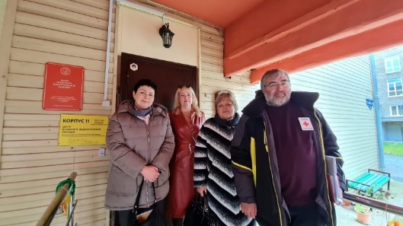
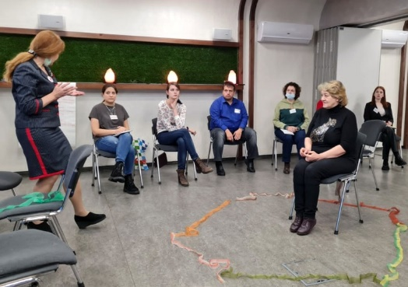
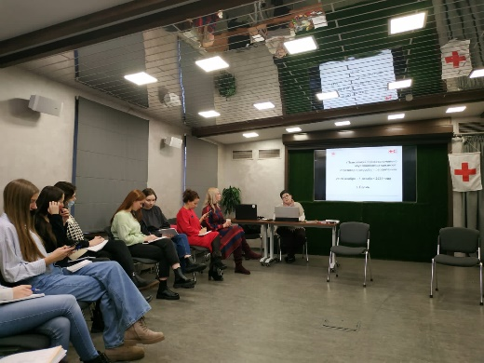



Работа по восстановлению психологического благополучия участников образовательного процесса
В рамках совместной работы с ООО Красный Крест были организованно обучение сотрудников Центра психолого-педагогической помощи ПГНИУ, психо-социальных работников, волонтеров.
26 и 27 октября 2021 г. прошло обучение сотрудников Центра психолого-педагогической помощи ПГНИУ, психо-социальных работников на тему «Психо-социальное сопровождение семей пострадавших»;
28 и 29 октября 2021 г. прошло обучение сотрудников Центра психолого-педагогической помощи ПГНИУ, волонтеров из числа студентов и сотрудников ПГНИУ на тему «Психо-социальное сопровождение студентов и сотрудников ПГНИУ»;
Проходит еженедельная супервизия сотрудников Центра психолого-педагогической помощи ПГНИУ с экспертами Красного Креста 2 раза в неделю.
При поддержке организации Красного креста и полумесяца с 17 ноября начал работать телефон доверия для студентов, преподавателей и сотрудников Университета. Согласовано кодовое слово: Мой университет.
17 и 18 ноября 2021 г. прошел обучающий семинар для сотрудников Центра психолого-педагогической помощи ПГНИУ, ПСП работников и волонтеров на тему «Речевые модули для маршрутизации клиентов на телефон доверия».
19 ноября 2021 г. прошел обучающий семинар для сотрудников Центра психолого-педагогической помощи ПГНИУ, ПСП работников и волонтеров на тему «Симптомы ПТСР и маршрутизация клиентов».
25 ноября 2021 г. прошел обучающий семинар от эксперта Международной федерации Красного Креста и Красного Полумесяца для сотрудников Центра психолого-педагогической помощи ПГНИУ, ПСП работников и волонтеров на тему «Особенности психо-социального сопровождение в дистанционном формате».
Установлен первый контакт ПСП работника и членов семей пострадавших. Оказана первая помощь по оформлению документов на выплаты пособия, постановки на учет малоимущих семей и др.
Красный Крест предоставляет оборудование для сенсорной комнаты. Университетом выделено пространство для сенсорной комнаты и закреплено за Центром психолого-педагогической помощи

Slide 12
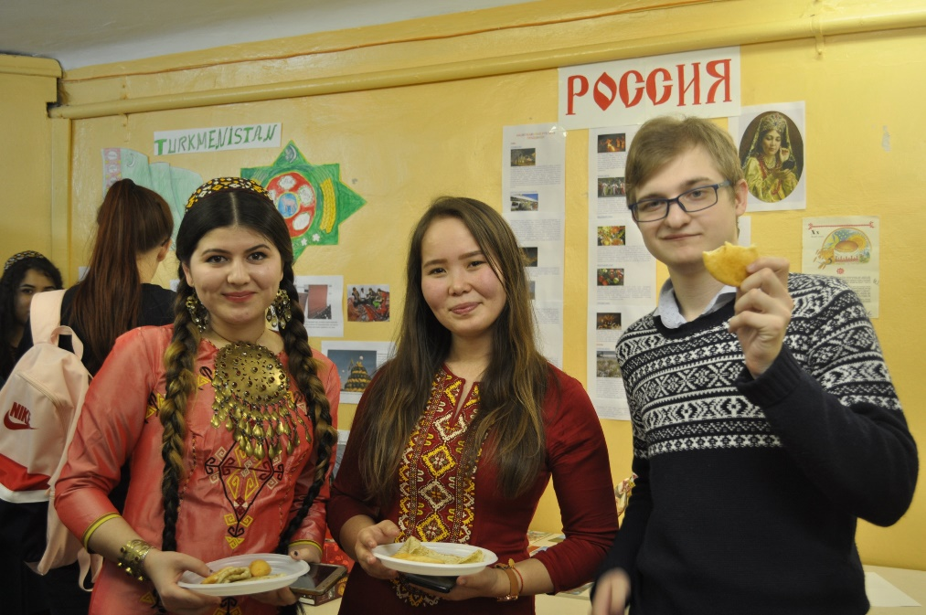
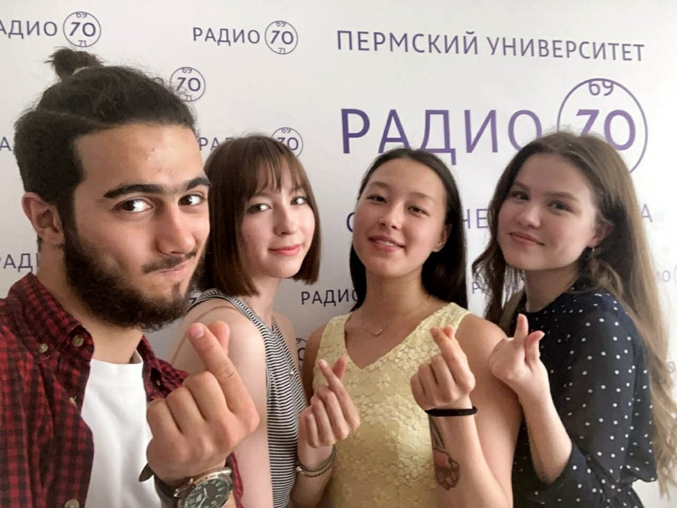

Важная задача – формирование позитивного образа ПГНИУ
При руководстве сотрудников Центра психолого-педагогической помощи ПГНИУ осуществляется проект H.O.M.E по сопровождению иностранных студентов, студентов первого курса.

Slide 13
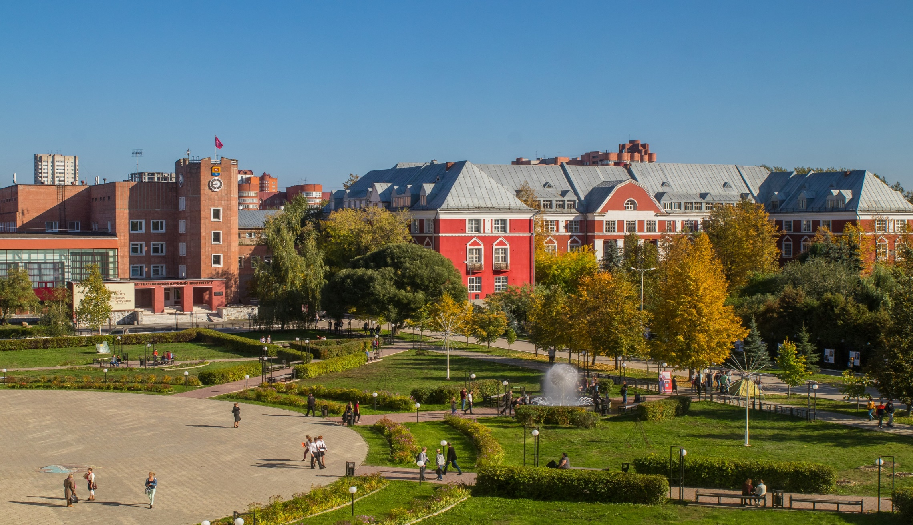
Спасибо за внимание!

